Slide 1

MyNextMovie
A movie recommendation system powered by VAEs
Numerical Analysis for Machine Learning course (10 cfu)
MSc in Computer Science and Engineering - Artificial Intelligence
Fabrizio Fontana - 10828904 Diego Terzi - 10816783 Academic Year 2024 - 2025

Slide 2




1 Introduction
The challenge The stunning amount of movies makes it hard for users to find what they truly like.
Traditional recommenders Cold-start and data sparsity reduce recommendation accuracy and relevance.
Our approach We used a Variational Autoencoder with collaborative filtering to model user preferences.
Outcome A trained model with a simple interface to deliver personalized movie suggestions.
Notes:
Oggi gli utenti sono sommersi da un’infinita quantità di film tra cui scegliere, e questo rende difficile trovare contenuti che si adattino ai loro gusti.
Al giorno d’oggi ci sono diversi sistemi di raccomandazione che aiutano l’utente con questa scelta, però la maggior parte delle volte non sono propriamente ottimizzati e spesso causano problemi come il cold-start o il data sparsity, specialmente per nuovi utenti o elementi.
In questo progetto, abbiamo implementato un Variational Autoencoder (VAE) combinato con il collaborative filtering, come descritto nel paper. Il risultato è un movie recommendation system che risolve i problemi scritti in precedenza.
Il sistema è accessibile attraverso un'interfaccia user-friendly che permette sia agli utenti guest che a quelli registrati di ricevere raccomandazioni di film basate sulle loro preferenze.
Cold-start: si verifica quando non si hanno abbastanza dati a disposizione per un nuovo utente quindi il sistema non sa cosa consigliare
Collaborative filtering: è una tecnica che si basa sul fatto che utenti simili abbiamo gusti simili. quindi se due utenti hanno valutato molti film in modo simile, il sistema può consigliare a uno film che sono piaciuti all’altro.
Come abbiamo risolto noi il cold-start?

Slide 3
2 Dataset e Preprocessing
MovieLens 100k (943 utenti, 1682 film, 100.000 ratings)
Files: u.data, u.user, u.item
Data cleaning
Filtrati utenti con #valutazioni < 20
valori mancanti riempiti con 0
Elevata sparsità (pochi rating per utente)
Notes:
Il dataset che abbiamo scelto per questo progetto è il MovieLens 100K, uno dei benchmark più usati nell’ambito dei sistemi di raccomandazione. Include 100.000 valutazioni fornite da 943 utenti su 1682 film.
è diviso in tre file: uno con i rating (u.data), uno con le informazioni degli utenti (u.user), e uno con i dettagli sui film (u.item) come titolo e generi.
La prima fase è stata la pulizia dei dati.
Abbiamo deciso di escludere gli utenti che avevano valutato meno di 20 film, per garantire che ogni utente abbia un’interazione abbastanza ricca da contribuire all’apprendimento del modello (quindi evitare il cosiddetto “cold-start”, cioè la difficoltà nel trattare utenti con pochissimi dati)
Inoltre, abbiamo verificato l’assenza di valori nulli nei dati demografici e nei dettagli sui film. Laddove presenti, li abbiamo sostituiti con zero, così da evitare errori nei passaggi successivi.
Un aspetto caratteristico di questo dataset è che è estremamente sparso: ogni utente ha valutato solo una piccola parte dei film disponibili. Questo riflette un tipico problema dei sistemi di raccomandazione, ma rappresenta anche una sfida per il modello, soprattutto nella gestione della funzione di perdita.
Questo tipo di sparsità è esattamente ciò che ha caratterizzato anche il famoso Netflix Problem. In questo caso l’obiettivo era proprio quello di predire valutazioni mancanti all’interno di una matrice di interazioni utente-film altamente incompleta, simile a MovieLens. Come nel nostro caso, ogni utente aveva valutato solo una piccola frazione dei film, rendendo difficile per i modelli costruire raccomandazioni accurate basandosi su dati così parziali. Il nostro lavoro si inserisce in questa stessa linea di ricerca: affrontare la scarsità di dati attraverso tecniche generative, come i Variational Autoencoder, che permettono di inferire gusti anche da pochi esempi osservati (invece di svd o pca che abbiamo visto in classe)
Sotto un punto di vista più teorico, possiamo ipotizzare che la matrice di interazioni utente-film non sia full-rank, ovvero che presenti una struttura a rango ridotto (low-rank structure). In questo contesto, il nostro obiettivo è identificare un insieme di componenti latenti — che potremmo pensare come delle "eigenpersons" in contesti non lineari— in grado di spiegare la varietà delle preferenze osservate all'interno del dataset.
Queste componenti possono essere viste come un sottospazio di base da cui è possibile ricostruire, tramite combinazioni lineari, le valutazioni esplicite di tutti gli utenti.
Questa assunzione giustifica l’approccio alla completion della matrice: anziché trattare ogni valutazione mancante come una variabile indipendente, sfruttiamo la correlazione implicita tra gli utenti e tra i film per inferire i valori mancanti. Lo scopo finale è proprio riempire in modo coerente gli “spazi vuoti” della matrice, ossia prevedere le valutazioni non osservate, mantenendo la coerenza con la struttura latente appresa.

Slide 4
2 Matrice delle Interazioni e Salvataggio
Matrice [utenti × film], valori ∈ [0, 1]
Rating normalizzati, mancanti = 0
Dati salvati in struttura separata
Pronti per training/test
Notes:
Una volta puliti i dati, abbiamo dovuto prepararli in un formato che fosse adatto all’input del nostro modello, ovvero il Variational Autoencoder. Per farlo, abbiamo costruito una matrice dove:
ogni riga rappresenta un utente,
ogni colonna rappresenta un film,
ogni cella contiene il rating che l’utente ha dato a quel film, normalizzato in un intervallo tra 0 e 1 sostituendo i valori mancanti con 0.
Infine, per facilitare le successive fasi di training e testing, abbiamo salvato i dati pre-elaborati in una cartella separata. Questo ci consente di evitare la ripetizione dei passaggi di preprocessing, garantire consistenza nei dati e riutilizzare facilmente la pipeline anche in altri contesti o test.

Slide 5






3 Model 3.1 What is a VAE
Variational Autoencoder
A generative model that learns structured latent representations.
Unsupervised learning
Learns patterns from input data without labels.
Stochastic latent space
Encodes data as a probability distribution.
Main idea
Compress Sample Reconstruct
Notes:
Un Variational Autoencoder, o VAE, E’ un tipo di modello generativo che apprende sfruttando un latent space, altro non è che una rappresentazione compressa e probabilistica dei dati. Si codificano i dati di input in una distribuzione probabilistica, quindi viene creato questo latent space, per poi campionare da questa distribuzione e decodificare i risultati. Questa caratteristica permette al modello di apprendere distribuzioni invece di dati fissi, e questo si traduce nel fatto che questi modelli generano sempre output diversi e variabili.

Slide 6


3 Model 3.2 Model architecture
Encoder
Transforms sparse user input into latent distribution.
Latent space
Represented by mean and variance vectors.
Sampling layer
Applies the reparametrization trick for differentiability.
Decoder
Reconstructs user preferences from latent vector.
Notes:
Il nostro modello è composto da tre parti principali:
l'encoder, che riceve il dataset, quindi le valutazioni di input e le trasforma in una distribuzione (latent space);
il sampling layer, che applica il reparametrization trick;
e il decoder, che ricostruisce l'input originale dal vettore latente campionato.
L'encoder ha tre layer densi (1024, 512, 256 neuroni). Il decoder rispecchia questa struttura, creando una simmetria nell'architettura.
Abbiamo incapsulato encoder e decoder in una classe personalizzata, che ci permette di definire una logica di training personalizzata così da avere il controllo completo (e quindi modificare a nostro piacimento) il calcolo della loss, e come salvare e ricaricare il modello.
Viene applicato il reparametrization trick perché, dato l’output dell’encoder (ovvero media e varianza di una distribuzione), non possiamo ottenere un punto nel latent space dato che non è possibile applicare il gradient descent attraverso il campionamento di una distribuzione, quindi il reparametrization trick ci permette di avere dei dati deterministici che possiamo campionare.

Slide 7




3 Model 3.3 Loss function
Reconstruction loss
Measures error on real user ratings only.
KL divergence
Regularizes the latent space.
Masked MSE
Applied only on observed ratings (non-zero entries).
Total loss
Sum of both components.
Notes:
Il modello viene addestrato utilizzando una loss che è la combinazione lineare due componenti:
La reconstruction loss misura quanto bene il modello ricostruisce le valutazioni note degli utenti.
La KL divergence assicura che lo spazio latente rimanga vicino a una distribuzione normale. (La kullback-leibler divergence è proprio un parametro che ci dice quanto una distribuzione è diversa da un’altra distribuzione di riferimento).
Nella nostra implementazione, entrambi i termini della loss sono pesati allo stesso modo.

Slide 8
4 Training: Dati, Split e Compilazione del Modello
Split: 80% training/20%validation
Ottimizzatore: Adam
Perdita: Ricostruzione + KL Divergence
Notes:
Una volta costruita la matrice di interazione utenti-film, abbiamo diviso i dati in due sottoinsiemi: l’80% dei dati è stato usato per l’addestramento, e il restante 20% per la validazione delle prestazioni.
Successivamente, il modello VAE è stato quindi compilato specificando due elementi fondamentali:
come ottimizzatore, abbiamo scelto Adam, scelta che ad oggi è standardizzata in quanto ha dato prova di portare ad eccellenti risultati in ambito di deep learning
(un algoritmo molto efficace per reti neurali perché adatta automaticamente il learning rate per ogni parametro, facilitando una convergenza più rapida e stabile).
come funzione di perdita (funzione obiettivo), abbiamo utilizzato una Somma di due componenti:
la reconstruction loss (che misura quanto bene il modello riesce a ricostruire i rating originali)
la KL divergence (che regolarizza lo spazio latente, spingendolo a rimanere vicino a una distribuzione normale standard)
Adam è un algoritmo di ottimizzazione molto utilizzato per l’addestramento delle reti neurali, perché combina due idee chiave: il momentum e l’adaptive learning rate.
In pratica, tiene traccia sia della media dei gradienti (come il metodo del momentum), sia della media dei quadrati dei gradienti, e usa queste informazioni per aggiornare i pesi in modo più stabile ed efficiente.
Rispetto a metodi più semplici come lo stochastic gradient descent, Adam converge più velocemente e tende a funzionare bene anche con modelli complessi come i VAE, dove il bilanciamento tra diverse componenti della loss può rendere il training instabile.
Lo abbiamo scelto proprio per questi motivi: volevamo un ottimizzatore che si adattasse automaticamente alla scala dei gradienti e che fosse robusto in presenza di rumore e sparsità nei dati. Inoltre, è lo standard in molti paper e implementazioni di modelli generativi

Slide 9
4 Training: Strategia ed Esecuzione
Modello auto supervisionato: (fit(input, input))
Batch size = 128 (ottimizzato per GPU)
Epochs = 200 + EarlyStopping (patience=8) Migliori pesi recuperati automaticamente
Latent Space dimension = 64
Notes:
L’addestramento è stato eseguito usando il metodo fit, tipico dei modelli in Keras. Il nostro modello è auto-supervisionato, quindi il target è lo stesso dell’input: il VAE cerca di ricostruire i dati che riceve in input.
Il modello non ha bisogno di etichette esterne: impara a predire se stesso, cioè l’output è identico all’input (ma ricostruito). Il segnale di errore (la loss) è calcolato tra l’input originale e la sua ricostruzione, e viene utilizzato per aggiornare i pesi della rete neurale.
Abbiamo svolto una fase di sperimentazione estensiva sugli iperparametri, testando diverse combinazioni per ottenere una curva di apprendimento stabile e una convergenza ad un valore ottimale.
Ad esempio, dopo varie prove, abbiamo scelto una dimensione del latent space pari a 64, in quanto ci ha garantito un buon compromesso tra capacità di rappresentazione e stabilità del training: dimensioni troppo basse non catturavano abbastanza informazioni, mentre dimensioni troppo alte causavano rumore e overfitting.
In modo analogo, abbiamo scelto un batch size di 128 (testando diversi multipli di 2 per ottimizzare anche l’uso della memoria durante il training su GPU)
Il numero massimo di epoche è stato impostato a 200, ma per evitare overfitting abbiamo introdotto il meccanismo di EarlyStopping: se la loss di validazione non migliora per 8 epoche consecutive, l’allenamento si interrompe automaticamente (Grazie all’opzione restore_best_weights=True, il modello riprende automaticamente i pesi migliori salvati fino a quel momento)
Questo approccio ha garantito che il modello venisse salvato nel punto di massima generalizzazione, evitando sia overfitting che sprechi computazionali.

Slide 10
4 Training: Metriche di Valutazione
Predetti rating invertiti al range [1,5]
Metriche top-N: Precision@5, Recall@5, F1@5
Valutazione media su tutti gli utenti
Notes:
Dopo l’addestramento, abbiamo salvato il modello in formato .keras, così da poterlo riutilizzare per le raccomandazioni senza doverlo ritrainare.
Una volta salvato, abbiamo valutato le sue prestazioni sul set di validazione: abbiamo fatto fare al modello delle predizioni di rating per ciascun utente, e poi abbiamo riportato questi valori al range originale da 1 a 5, dato che in input avevamo normalizzato tutto tra 0 e 1.
Per misurare la qualità delle raccomandazioni, ci siamo concentrati su metriche top-N, che sono quelle più usate nei sistemi reali — come quelli che vediamo su Netflix o Spotify — dove all’utente viene mostrato solo un numero limitato di suggerimenti.:
La Precision@5 risponde alla domanda: "quanti dei 5 film consigliati erano davvero rilevanti per l’utente?". In pratica, misura la qualità della lista: meglio pochi ma buoni.
La Recall@5, invece, ci dice: "su tutti i film che l’utente avrebbe effettivamente apprezzato, quanti siamo riusciti a includere nei 5 suggeriti?". Quindi guarda quanto abbiamo coperto delle vere preferenze dell’utente.
Infine, la F1@5 è una media armonica tra precisione e recall. Ci serve per capire quanto siamo riusciti a bilanciare questi due aspetti, senza privilegiare uno a discapito dell’altro. È una misura complessiva della qualità delle raccomandazioni.
Abbiamo calcolato queste metriche per ogni utente nel set di validazione, e poi abbiamo fatto la media di tutti i risultati, così da avere una stima globale e affidabile delle performance del nostro sistema.

Slide 11



5 User interaction 5.1 Overview
Built with Streamlit
Lightweight framework for interactive web apps.
Two interaction modes
Guest access and personalized login.
Notes:
Abbiamo sviluppato la UI utilizzando Streamlit, un framework basato su Python. La nostra applicazione supporta due flussi di utenti: la modalità guest e un login per gli utenti che desiderano consigli personalizzati.

Slide 12
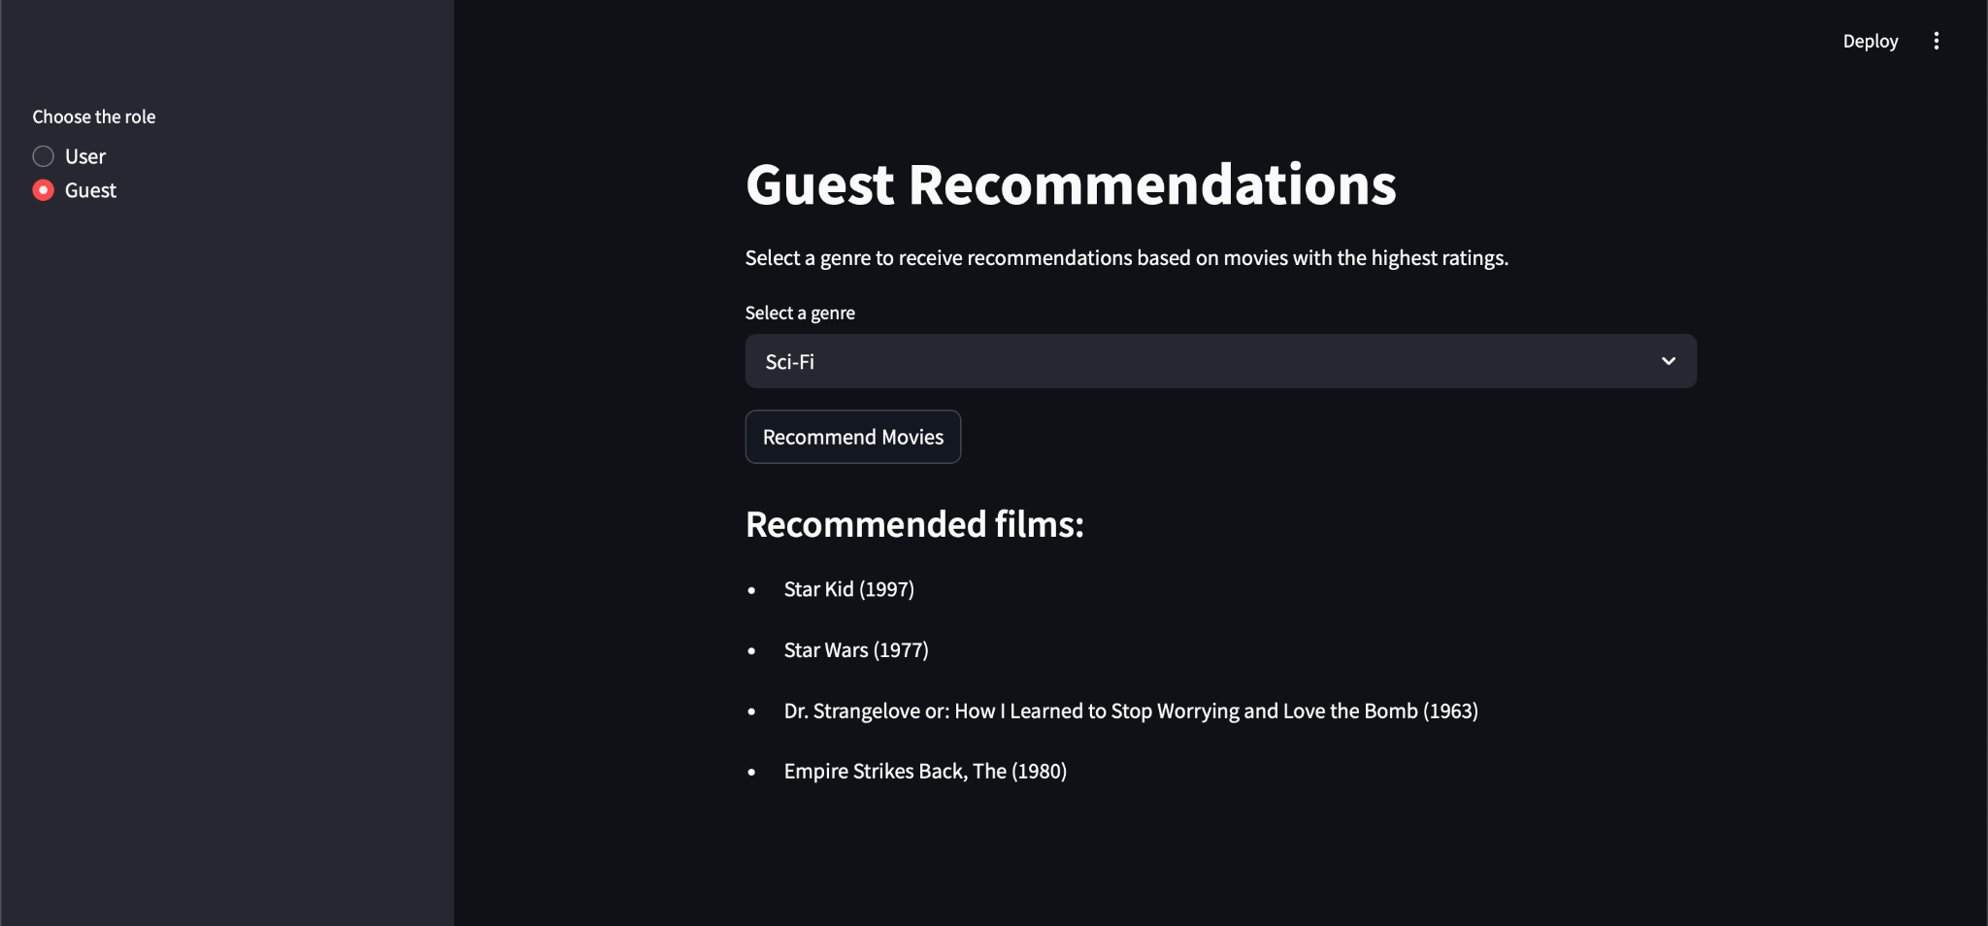
5 User interaction 5.2 Guest mode
No login required
User can browser without registering.
Genre selection
Choose from five popular categories.
Top movies displayed
Shows highest-rated titles per genre.
Notes:
Possono semplicemente scegliere un genere da un menu a tendina, come Action, Comedy o altro, e vedere immediatamente i 4 film più votati in quella categoria.

Slide 13
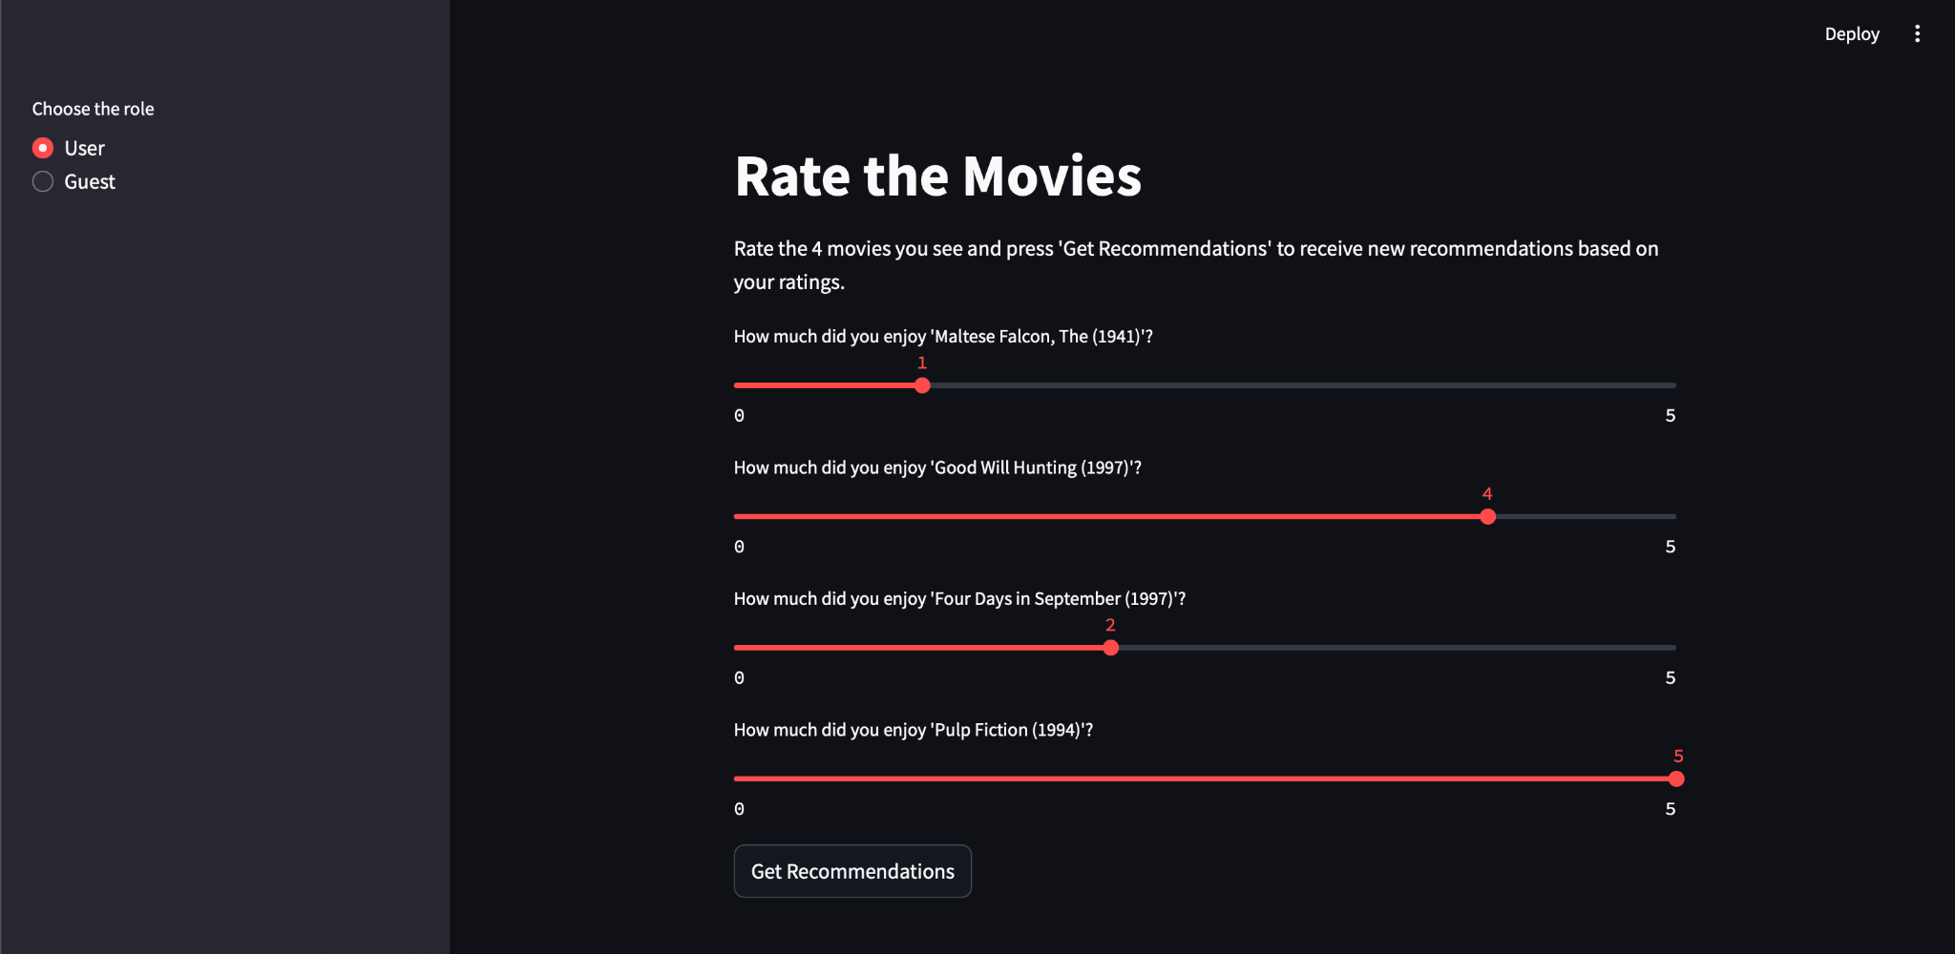
5 User interaction 5.3 Personalized recommendations
Tailored suggestions
Generated by the VAE model.
Rating sliders
Users provide feedback in real time.
Dynamic adaptation
Recommendations evolve with every rating.
Notes:
Una volta effettuato l'accesso, gli utenti vedono raccomandazioni personalizzate di film basate sui risultati del modello VAE. Ogni suggerimento include un cursore che consente agli utenti di valutare il film da 1 a 5. Si tratta di un ciclo di feedback: più si valuta, più il sistema capisce i gusti dell'utente.

Slide 14
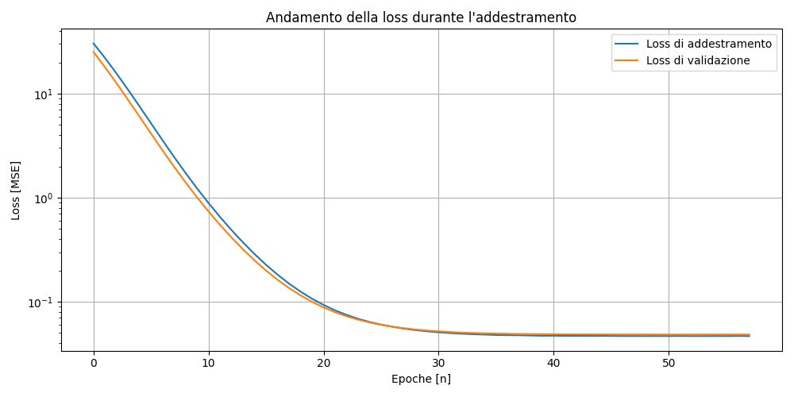
6 MyNextMovie: Obiettivi e Risultati
Risolti problemi di sparsità e cold start
Raccomandazioni basate su VAE generative personalizzate
Training stabile: log loss costante
Notes:
Il nostro progetto, chiamato MyNextMovie, aveva come obiettivo quello di sviluppare un sistema di raccomandazione di film capace di superare i limiti dei metodi tradizionali, ovvero:
la sparsità del dataset, ovvero il fatto che ogni utente valuta pochissimi film;
e il problema del cold-start, cioè l’incapacità dei sistemi classici di fare raccomandazioni sensate per nuovi utenti o nuovi film.
Abbiamo integrato i Variational Autoencoder (VAE) in un’architettura collaborativa, riuscendo a generare raccomandazioni personalizzate che si adattano nel tempo al gusto dell’utente.
Il training è stato monitorato attraverso la log loss, che ha mostrato una decrescita stabile e senza oscillazioni, segno che il modello ha imparato efficacemente dai dati, senza overfitting e con iperparametri ben calibrati. Questa quindi è stata la conferma che il modello ha realmente appreso pattern utili all'interno delle preferenze utente.

Slide 15
6 MyNextMovie: Conclusioni e Lavori Futuri
Raccomandazioni dinamiche:
il modello evolve con nuove valutazioni
(Modello riaddestrabile in base ai dati raccolti)
Futuri sviluppi: dataset più ampi, rete più profonda
VAE: approccio generativo promettente per il futuro
Notes:
Un aspetto molto interessante del nostro sistema è che le raccomandazioni non sono statiche, ma si adattano nel tempo. Quando si accumulano nuove recensioni o valutazioni dagli utenti, è possibile rieseguire il training del modello per aggiornare le rappresentazioni latenti migliorando le previsioni e rendendole più accurate. Questo processo può essere facilmente automatizzato, così il sistema si adatta continuamente ai gusti che cambiano senza dover rifare tutto manualmente da capo.
Guardando avanti, ci sono già alcune direzioni interessanti per sviluppi futuri:
la prima è testare il nostro approccio su dataset più grandi, per vedere come si comporta in termini di scalabilità e robustezza;
la seconda è aumentare la complessità del modello, magari aggiungendo più layer o neuroni, per cercare di catturare pattern ancora più sottili nei gusti degli utenti.
In conclusione quindi abbiamo dimostrato che i Variational Autoencoder sono uno strumento molto potente e in grado di affrontare i tipici limiti dei sistemi di raccomandazione tradizionali, come la sparsità e il cold start.

Slide 16
Thanks for your attention!
MyNextMovie
Numerical Analysis for Machine Learning course (10 cfu)
MSc in Computer Science and Engineering - Artificial Intelligence
Fabrizio Fontana - 10828904 Diego Terzi - 10816783 Academic Year 2024 - 2025

